Slide 1

Exposée CPOO Diagramme UML de modélisation statique
Présenté par le groupe 5
AMOUZOU Yao Kevin
NYAKOU Ameyo Viviane
KLOUTSE Kofi Daniel

Slide 2
Introduction

Slide 3
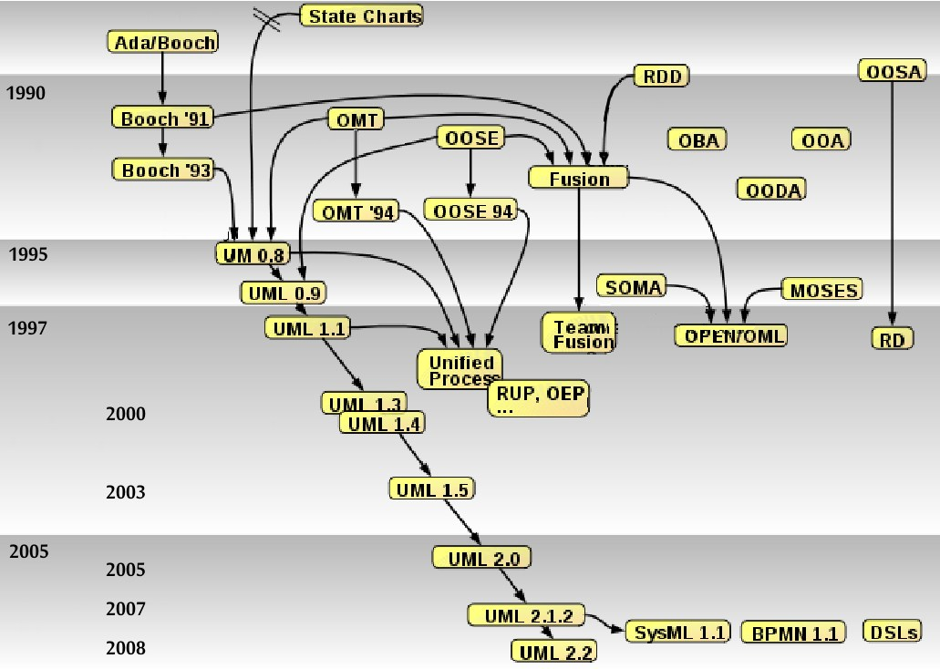
Historique et classification
Jusqu'au milieu des annees 90, de nombreux modèles objets sont proposes (>50)
Unification
UML 1.X
UML 2.X
UML 2.5.1 (2017)

Slide 4
Historique et classification

Slide 5
Historique et classification

Slide 6
Les diagrammes de modélisation statiques
Diagramme de classe
Notations
Format de description d’un attribut
Relations entre les classes
Autres

Slide 7
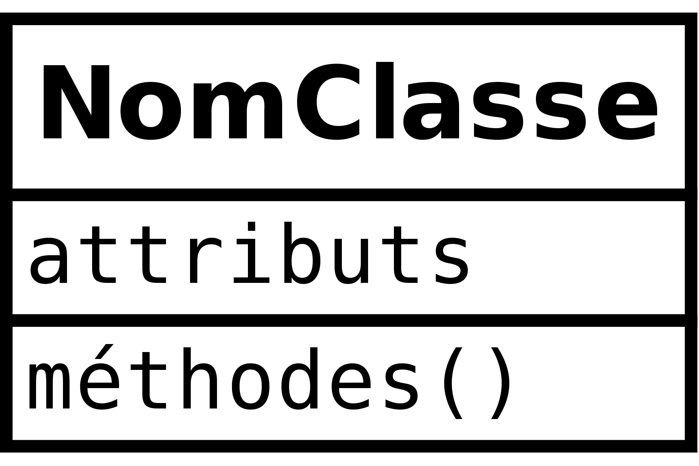

Les diagrammes de modélisation statiques
Diagramme de classe
Notations
Le nom de la classe
Les attributs
Les méthodes (comportement )
Le cas de la classe Abstraite

Slide 8
Les diagrammes de modélisation statiques
Diagramme de classe
Format de description d’un attribut
visibilité nom : type [multiplicité] = valeur_initiale {propriétés}
facultatif
public +
privé -
protégé #
paquetage ~
facultatif
mais impératif pour
l'implémentation
facultatif
ex.
{frozen} mise à jour interdite
facultatif
ex.
couleurs : Saturation[3]
points: Points[2..*]

Slide 9

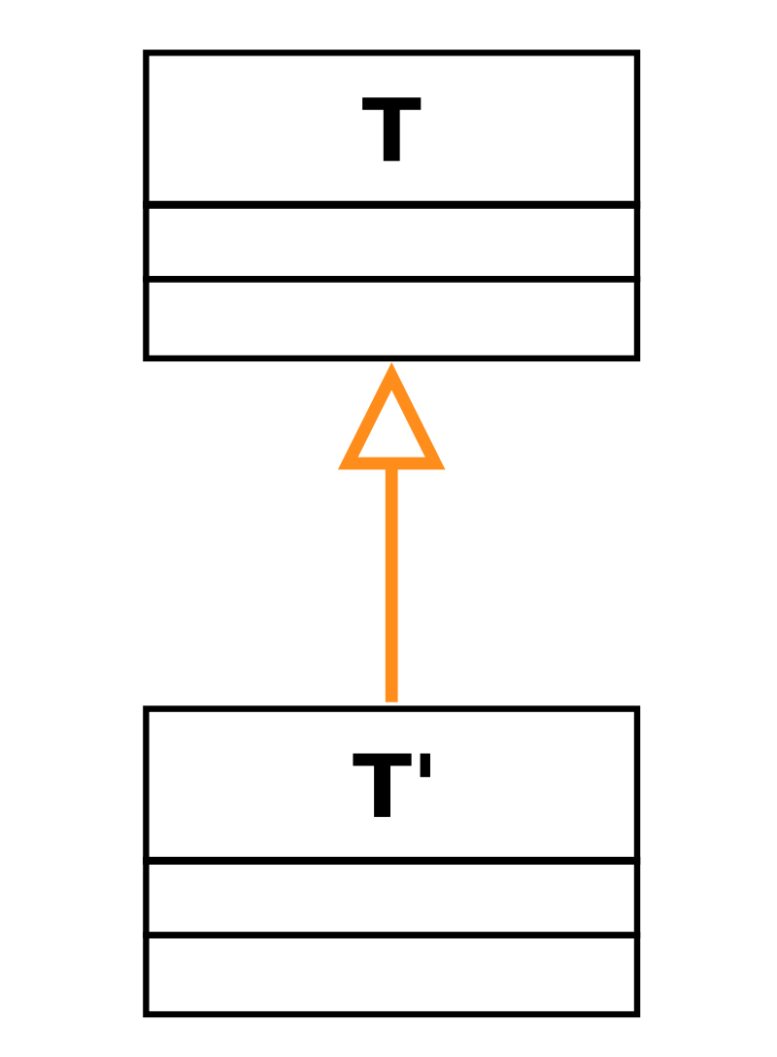
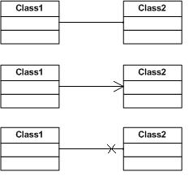

Les diagrammes de modélisation statiques
Diagramme de classe
Relations entre les classes
Association Bidirectionnelle
agrégation
Association Monodirectionnelle, Invocation de méthode
composition
interdit une association.
Héritage

Slide 10
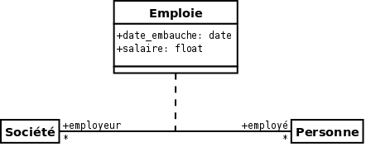
Les diagrammes de modélisation statiques
Diagramme de classe
Autres
La multiplicité ou cardinalité, le rôle
notion de classe d’association, dépendance, Interfaces

Slide 11
Les diagrammes de modélisation statiques
Diagramme d’objet
Notation
Associations
Notion d’objet, état d’objet

Slide 12
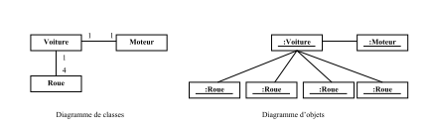
Les diagrammes de modélisation statiques
Diagramme d’objet
Notation
-Nom Objet : Nom Classe ; -Nom Objet; -Nom Classe;
Associations
Dérivée du diagramme de classe
Relation de dépendance d'instanciation

Slide 13
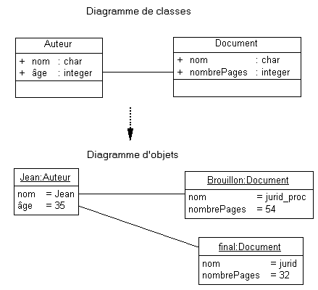
Les diagrammes de modélisation statiques
Diagramme d’objet

Slide 14
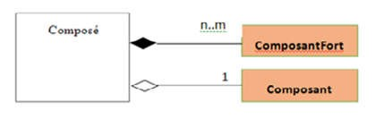
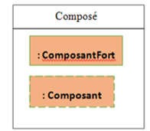
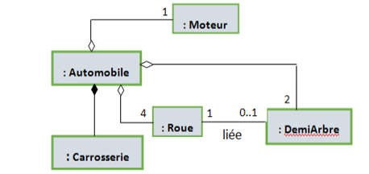
Les diagrammes de modélisation statiques
Diagramme de structure composite
Un diagramme de structure composite est un diagramme UML qui joue le même rôle qu’un diagramme de classes, mais permet d’approfondir la description de la structure interne de plusieurs classes, à l’intérieur de celles-ci des instances collaborent par le biais de liens de communication afin de parachever des objectifs communs.
Le diagramme de structure composite permet d’afficher :
La structure interne d’un classificateur
Les interactions avec l’environnement par le biais des ports
Un comportement d’une collaboration

Slide 15
TP
Enoncée
On désire automatiser la gestion d’une petite bibliothèque municipale. Pour cela, on a analysé son fonctionnement pour obtenir la liste suivante de règles et d’affirmations :
• Les adhérents ont un prénom (chaîne de caractères) et un nom (chaîne de caractères).
• La bibliothèque comprend un ensemble de documents et un ensemble d’adhérents.
• Les adhérents sont inscrits ou désinscrits sur une simple demande.
• De nouveaux documents sont ajoutés régulièrement à la bibliothèque.
• Ces documents sont soit des journaux, soit des volumes.
• Les volumes sont soit des dictionnaires, soit des livres, soit des BD.
• Les documents sont caractérisés par un titre (chaîne de caractères).
• Les volumes ont en plus un auteur (chaîne de caractères). Les Bd ont en plus un nom de destinataire (chaîne de caractères).
• Les journaux ont, outre les caractéristiques des documents, une date de parution (une date).
• Seuls les livres sont empruntables.
• Un adhérent peut emprunter ou restituer un livre.
• Les adhérents peuvent emprunter des livres (et uniquement des livres) et on doit pouvoir savoir à tout moment quels sont les livres empruntés par un adhérent.
• Un adhérent peut emprunter au plus 3 livres.
• La date de restitution d’un livre emprunté est fixée au moment du prêt. Cette date peut être prolongée sur demande.

Slide 16
TP
Méthodologie

Slide 17
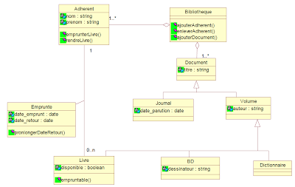
TP
Solution

